Slide 2
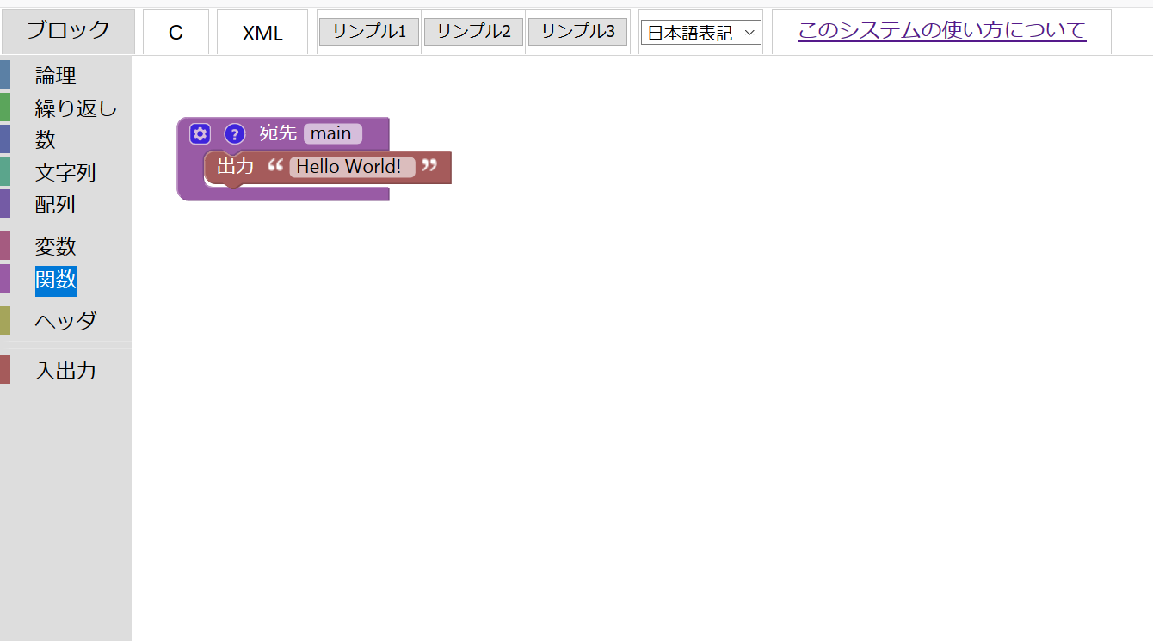
ブロックメニュー部
ワークスぺース部
(図１) ワークスペース部とブロックメニュー部が表示されているデフォルト状態

Slide 3
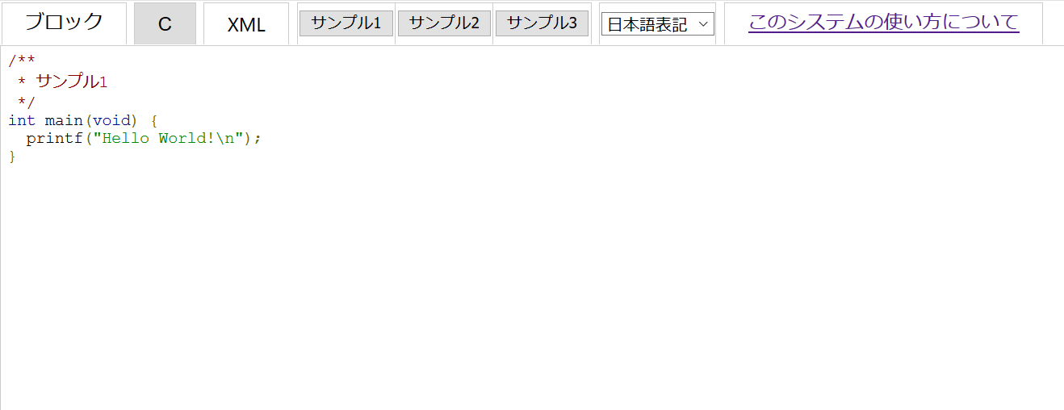
(図２) ソースコードタブを押したときの表示画面

Slide 4
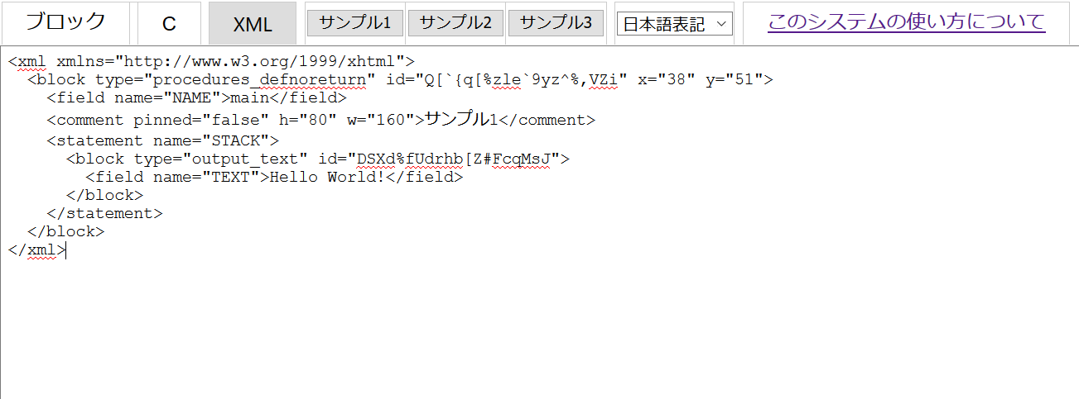
(図３) XMLタブを押したときの表示画面

Slide 5
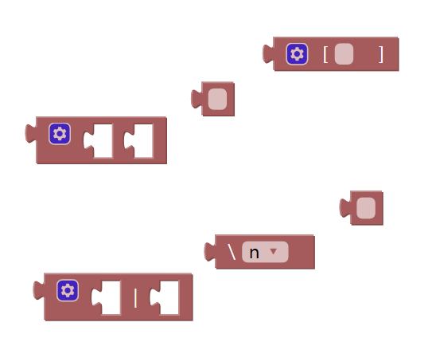
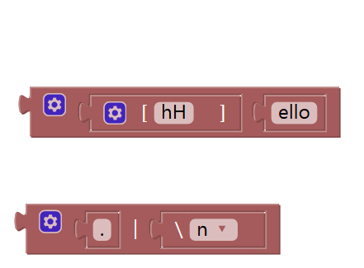
入力フォーム
入力フォーム
入力フォーム

Slide 6
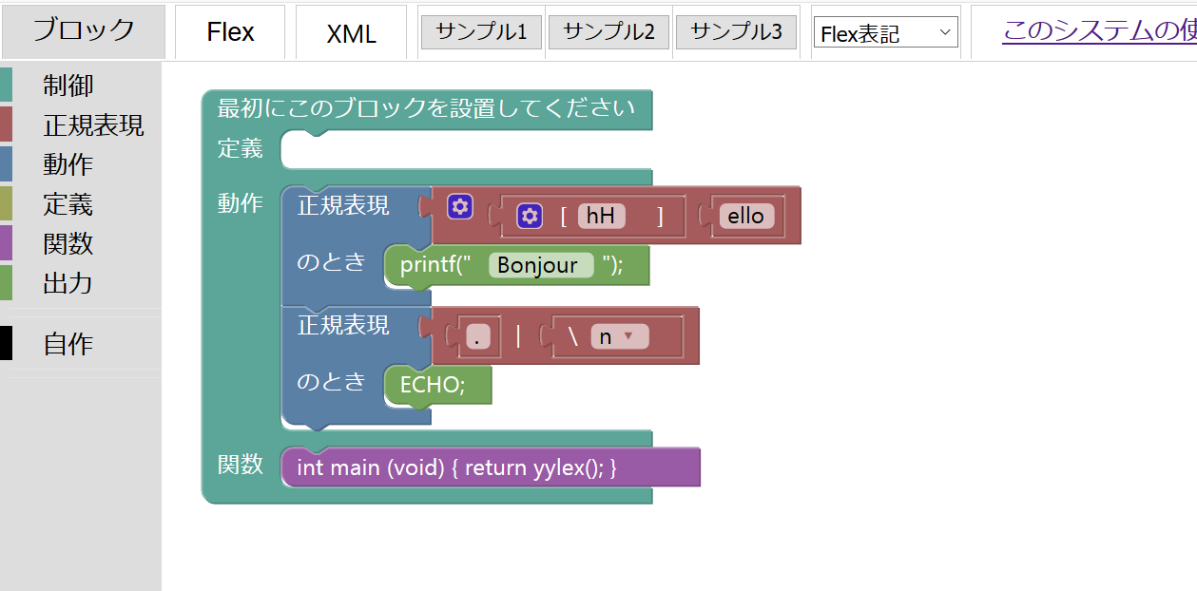
ブロックメニュタブ
ソースコードタブ
XMLコードタブ

Slide 7
サンプルボタン

Slide 8
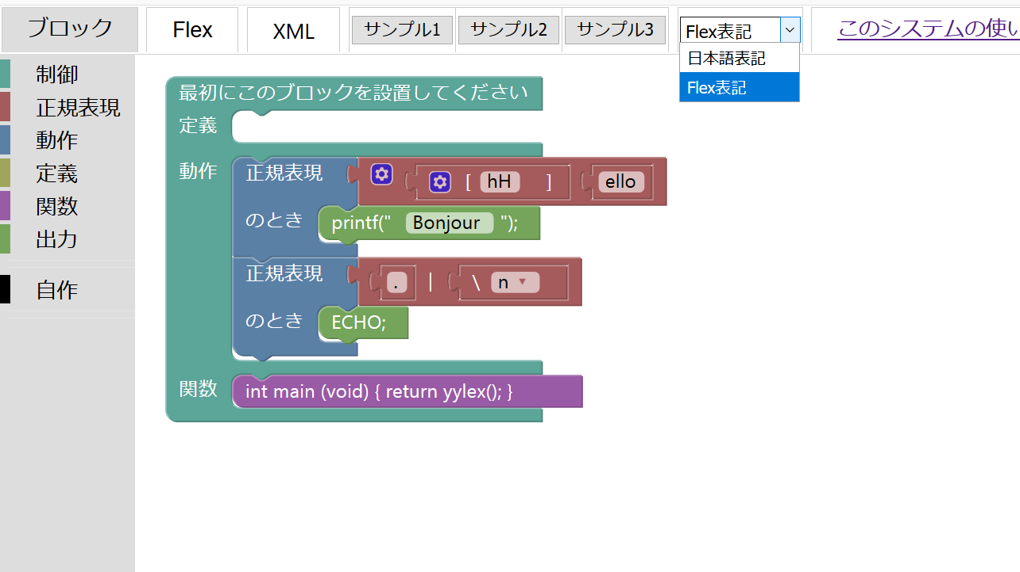
表記切り替え機能

Slide 9
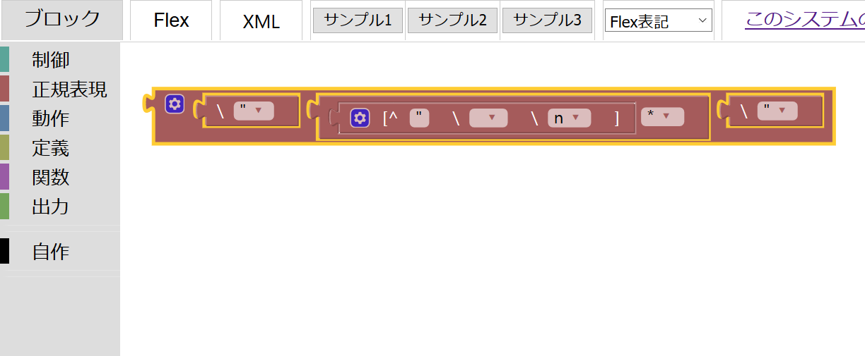
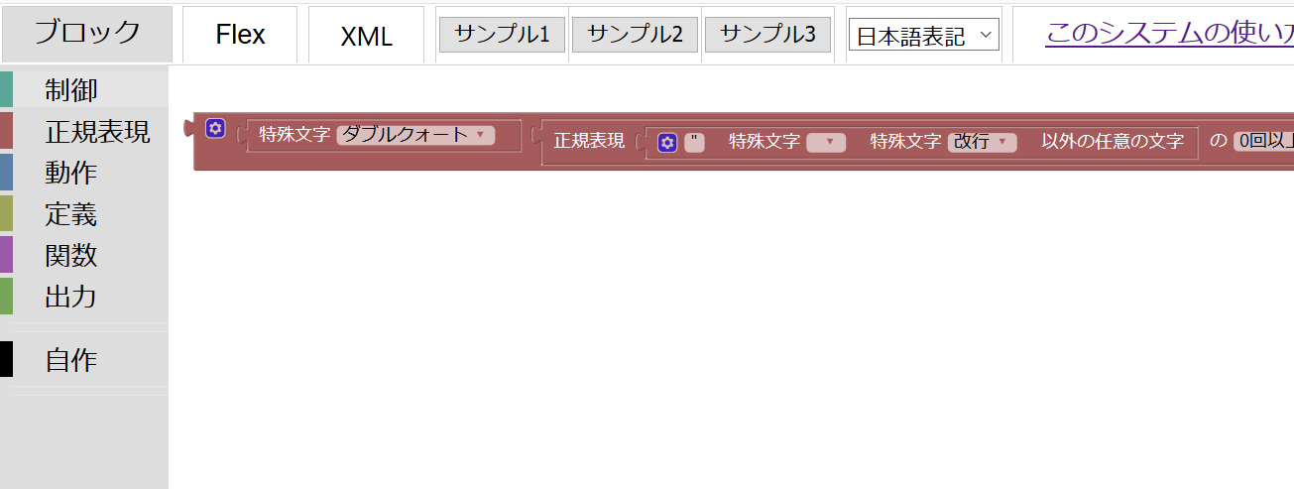
ある正規表現の Flex 表記
ある正規表現の日本語表記

Slide 10
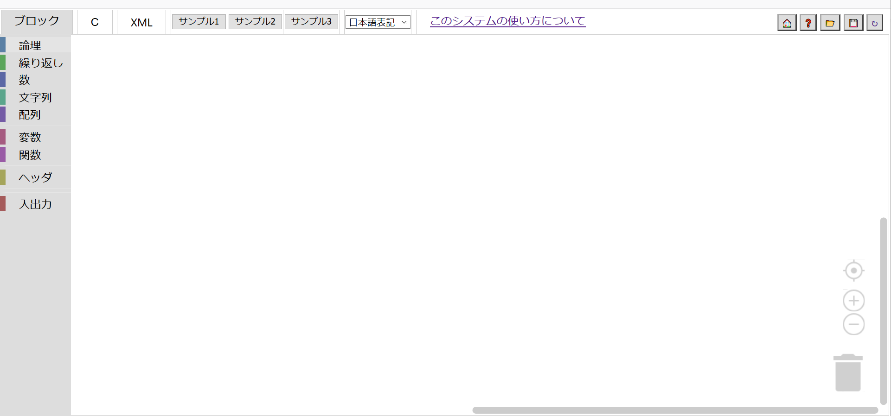
中央に寄せる
拡大・縮小
削除

Slide 11
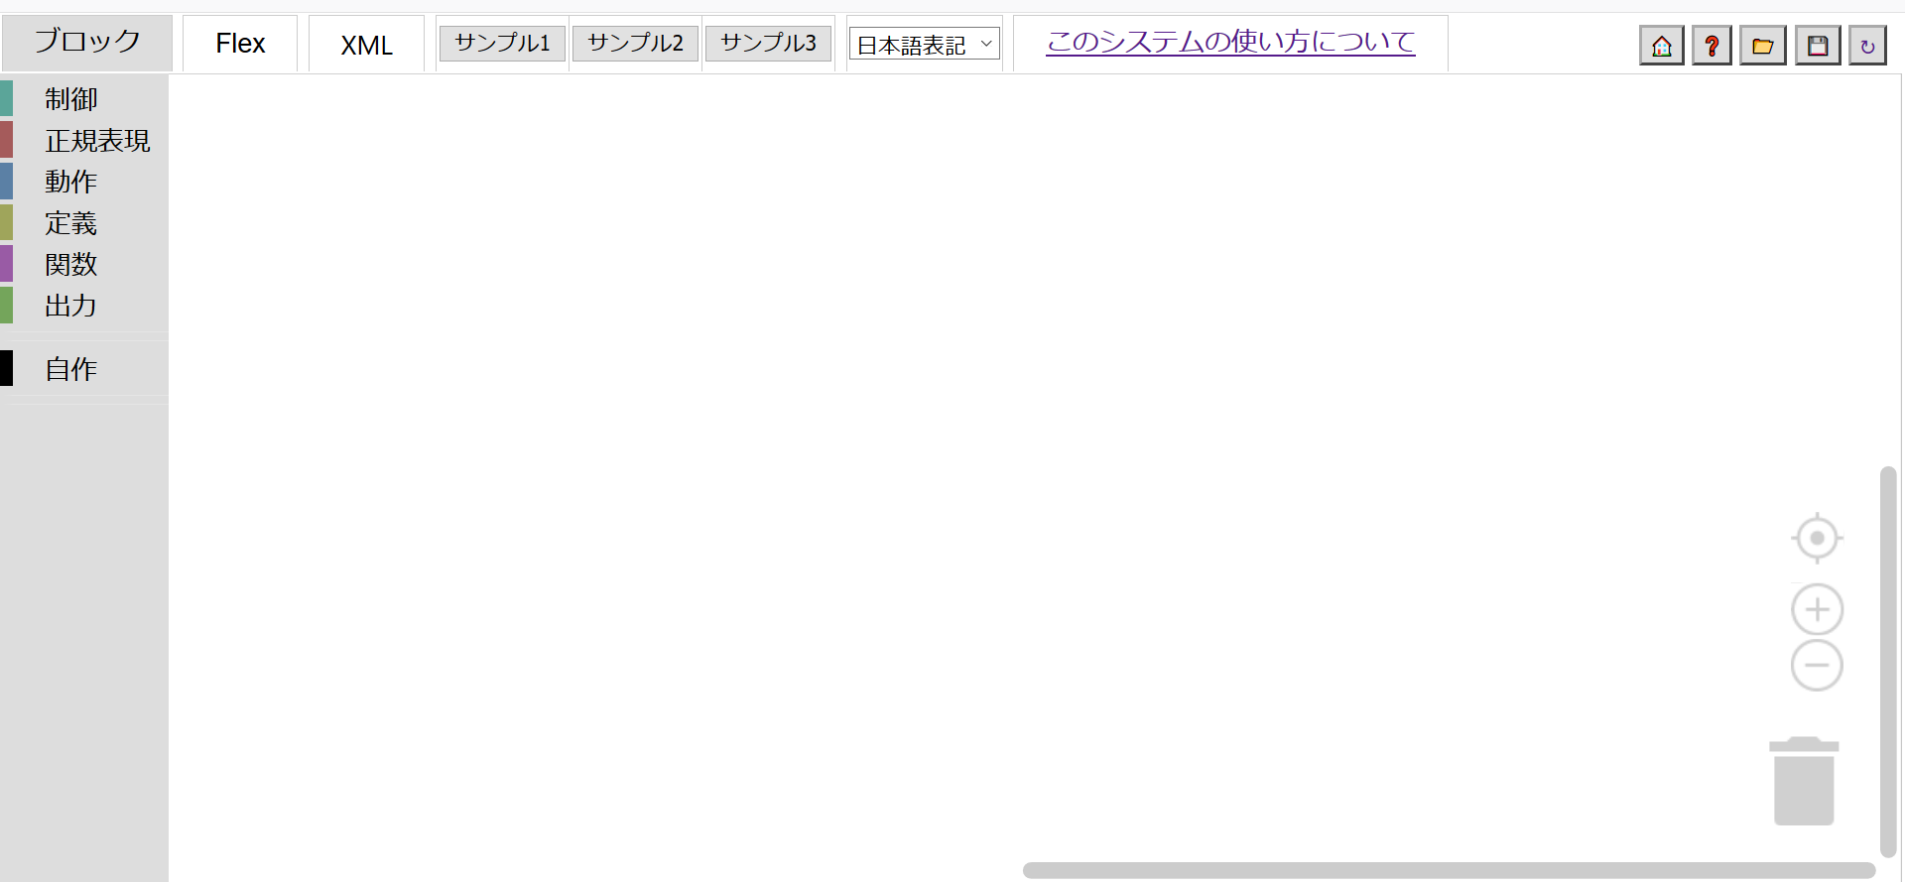
ヘルプ
読込み
保存
ホーム
リセット

Slide 12
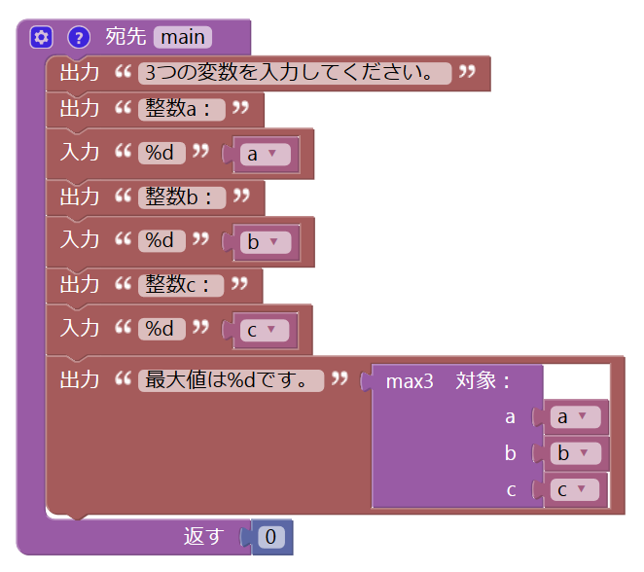
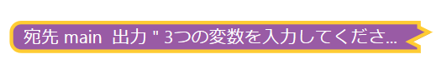
折りたたみ
展開

Slide 13
